Slide 1
Open Data - Stuttgart
Tom Freudenmann (Mat. Nr.: 6378195)
Notes:
ID=d924773e-9a16-4d6d-9803-8cb819e99682 Rezept=text_billboard Typ=TextOnly Variante=0 FamilyID=AccentBoxWalbaum_Zero

Slide 2
Aktuelle Situation und Problemstellung
Stuttgart bietet auf der Städtischen Webseite Geo-Daten als Open Data an, darunter sind ⁽¹⁾:
Übersichtskarten
Historische Karten
Liegenschaftskataster
Weiter einzelne Open Data lassen sich auf unterschiedlichen Seiten finden^{(2,3)}
Probleme:
Es gibt keine Zentrale Stelle an der die Daten Zentral gespeichert und abrufbar sind
Es gibt nur wenig Datensätze zu Stuttgart selbst
Aber warum sollten in Stuttgart bessere Open Data zu Verfügung gestellt werden?

Slide 3
Open Data in Berlin
Berlin hat ein Open Data Portal in dem alle Open Data zur Verfügung stehen
Die meistbenutzten Daten sind nicht wie in Stuttgart nur Geo-Daten stattdessen:
Listen über das Corona Infektionsgeschehen in Berlin
Listen der meist benutzten Vornamen
Fahrplan Daten
Geo-Daten
➔

Slide 4
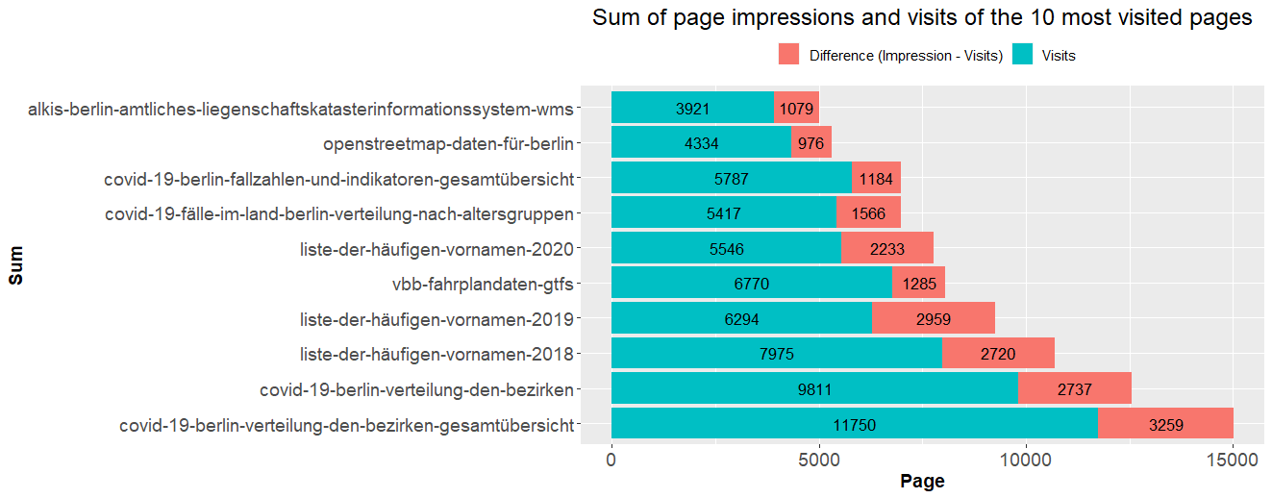
Abbildung 1: Summe der Top 10 benutzen Open Data aus Berlin von Februar 2019 bis Oktober 2022

Slide 5
Quellen
https://www.stuttgart.de/leben/bauen/geoportal/open-data-und-testdaten.php (letzter Aufruf: 01.12.22)
https://www.nvbw.de/open-data (letzter Aufruf: 01.12.22)
https://stuttgart.stadtmobil.de/service/open-data/ (letzter Aufruf: 01.12.22)

Slide 6


Einführung
Mit PowerPoint können Sie Präsentationen erstellen und Ihre Arbeit mit anderen teilen, wo immer sie sich befinden. Geben Sie hier den gewünschten Text ein, um loszulegen. Sie können dieser Vorlage auch Bilder, Grafiken und Videos hinzufügen. Speichern Sie in OneDrive, und greifen Sie von Ihrem Computer, Tablet oder Telefon auf Ihre Präsentationen zu.

Slide 7
Erstes Thema
Untertitel

Slide 8
Diagramm

Slide 9
Tabelle
 | Kategorie 1 | Kategorie 2 | Kategorie 3 | Kategorie 4
Element 1 | 4.5 | 2.3 | 1.7 | 5
Element 2 | 3.2 | 5.1 | 4.4 | 3
Element 3 | 2.1 | 1.7 | 2.5 | 2.8
Element 4 | 4.5 | 2.2 | 1.7 | 7

Slide 10
Die ersten Schritte bestehen darin, nicht mehr zu reden, sondern zu handeln.
Walt Disney

Slide 11

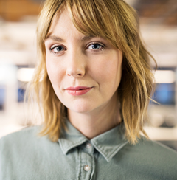



Team
Name
Titel
Name
Titel
Name
Titel
Name
Titel
Name
Titel

Slide 12
Zeitachse
Titel
Um eine Präsentation zu starten, wechseln Sie zur Registerkarte „Diashow“ und wählen Sie „Von Anfang an“ aus.
Titel
Um die Referentenansicht anzuzeigen, wählen Sie in der Diashow-Ansicht in der Steuerleiste unten links die drei Punkte aus, und klicken Sie dann auf „Referentenansicht anzeigen“.
Titel
Während Ihrer Präsentation sind die Sprechernotizen auf Ihrem Monitor sichtbar, für das Publikum jedoch nicht sichtbar.
Titel
Der Notizenbereich ist ein Feld, das unter jeder Folie angezeigt wird. Tippen Sie darauf, um Notizen hinzuzufügen.
Titel
Wenn der Notizenbereich nicht angezeigt wird oder vollständig minimiert ist, klicken Sie in der Taskleiste unten im PowerPoint-Fenster auf „Notizen“.

Slide 13
Inhalt
Untertitel
Untertitel
Fügen Sie Text, Bilder, ClipArt und Videos hinzu.
Fügen Sie Übergänge, Animationen und Bewegungen hinzu.
Speichern Sie in OneDrive, um von Ihrem Computer, Tablet oder Telefon aus auf Ihre Präsentationen Zugriff zu haben.
Öffnen Sie den Bereich „Designideen“ für sofortige Folienumgestaltungen.
Wenn wir Designideen haben, zeigen wir sie Ihnen genau dort.

Slide 14
Inhalt
Untertitel
Untertitel
Untertitel
Fügen Sie Text, Bilder, ClipArt und Videos hinzu.
Fügen Sie Übergänge, Animationen und Bewegungen hinzu.
Speichern Sie in OneDrive, um von Ihrem Computer, Tablet oder Telefon aus auf Ihre Präsentationen Zugriff zu haben.
Öffnen Sie den Bereich „Designideen“ für sofortige Folienumgestaltungen.
Wenn wir Designideen haben, zeigen wir sie Ihnen genau dort.
Dieses PowerPoint-Thema verwendet einen eigenen Satz von Farben, Schriftarten und Effekten, um das allgemeine Erscheinungsbild dieser Folien zu erstellen.
PowerPoint bietet unzählige Designs, um Ihrer Präsentation genau die richtige Persönlichkeit zu verleihen.

Slide 15



Zusammenfassung
Mit PowerPoint können Sie Präsentationen erstellen und Ihre Arbeit mit anderen teilen, wo immer sie sich befinden. Geben Sie hier den gewünschten Text ein, um loszulegen. Sie können dieser Vorlage auch Bilder, Grafiken und Videos hinzufügen. Speichern Sie in OneDrive, und greifen Sie von Ihrem Computer, Tablet oder Telefon auf Ihre Präsentationen zu.

Slide 16







Vielen Dank!
Name des Referenten
E-Mail-Adresse
Website

